Slide 1


Menu
(למיניהם...)

Slide 2
כלי נוח ומועיל במיוחד,
שימושי מאוד,
ברב המקרים לא קשה לתכנות.
קיימות אפשרויות שונות
לצור תפריט,
לכן עבור פרויקט לבגרות
אין שום בעיה לבחור
מה שמתאים.

Slide 3
אפשר להגיד ששימוש בתפריט
דורש 3 מרכיבים:
קובץ xml המכיל תיאור סעיפי התפריט
רכיב שבעזרתו תפריט מופיע
קודים להצגת תפריט ומימוש פעולות

Slide 4
בגלל שרב סעיפי התפריט שימושיים
במקומות שונים של אפליקציה,
נוח לצור תיקיה (תיקיית המערכת) menu
ואחר כך לצור בה קובץ xml
המכיל תיאור סעיפי התפרית

Slide 5


לסעיפי תפריט יש הרבה תכונות,
חלק מהן חובה (id, title)
וחלק רשות.

Slide 6
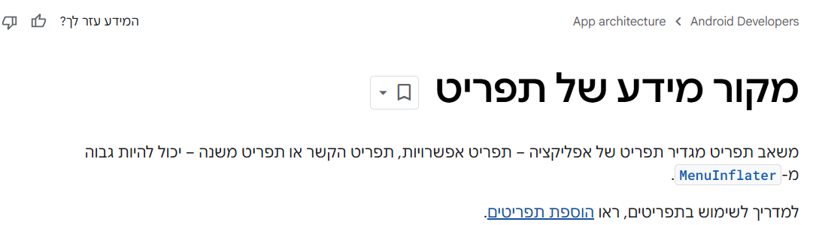
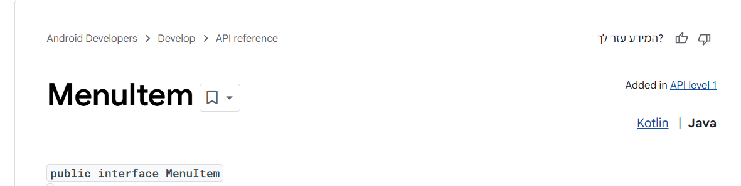
עוד מקורות מידע

Slide 7
מאוד כדאי להציג לתלמידים
אפשרויות דו-שיח עם AI
בנושא "תפריט ואפשרויות שלו"

Slide 8
תפריט "קלסי": options menu
שידוע גם כ"תפריט המבורגר".
דורש שימוש ב-2 פעולות:
ליצירה/תצוגה של תפריט
לרישום תגובות על בחירת סעיף

Slide 9
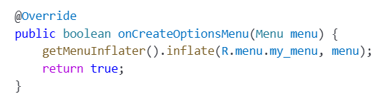
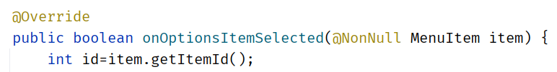

Slide 10
אפשר להוסיף סעיפים
או להסתיר סעיפים
או להפוך סעיפים לבלתי פעילים
...
דרך פקודות/פעולות Java

Slide 11
קיימות גם אפשרויות נוספות
ששימוש בהם נוח ללמוד
בדו-שיח עם AI,
או ללמוד ממסמכי פיתוח,
או מדוגמאות ברשת,
או ממורה,
או מחברים...

Slide 12
בגרסאות אחרונות של Android
באופן אוטומטי מסתירים
ActionBar
וקיימות כמה דרכים להחזירו

Slide 13
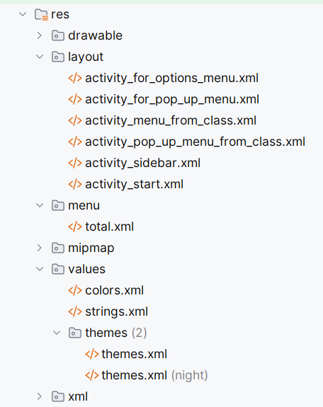
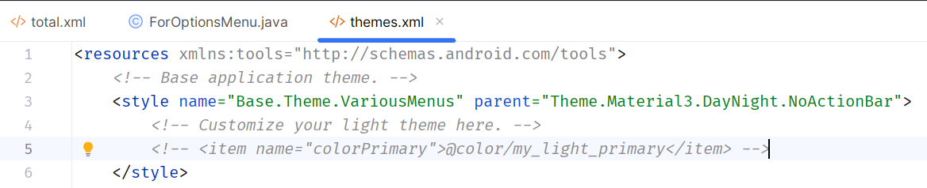





Slide 14
בכל אקטיביטי שבה רוצים
להשתמש ב-options menu
צריכים לחזור על אותן 2 פעולות.
כמובן שזה יותר "שכפול קוד"
שזה לא רצוי מבחינת התכנות המקצועית,
אבל "לא ממש חשוב"
בפרויקט לבגרות.

Slide 15
אפשר להראות לתלמידים
אפשרות לצור "מחלקת אב"
עבור תפריט
ושימוש בה במחלקות אחרות
כדי להימנע מ"שכפול קוד"

Slide 16
שכפול הקוד
לעבודה עםOptionsMenu
בכל פעילות אינו רק לא נוח,
אלא גם סותר את העקרונות של
DRY (Don't Repeat Yourself).
דרך מצוינת לתקן זאת
היא ליצור מחלקת פעילות בסיסית
המגדירה שיטות נפוצות.

Slide 17
סוג נוסף נוח ושימוש לתפריט
הוא "תפריט קופץ"
(popup menu)
לכל אחד משתי סוגים האלה
יש יתרונות וחסרונות
וגם "התאמות" שונות:
שווה לבקש מ-AI
"טבלת השוואות"

Slide 18
בשנים אחרונות התווספו
ל"משפחת תפריטים"
מספר אפשרויות,
שקבלו שימוש רב באפליקציות מקצועיות.
גם תלמידים בפרויקטים
די הרבה משתמשים באפשרויות האלה.

